Slide 1
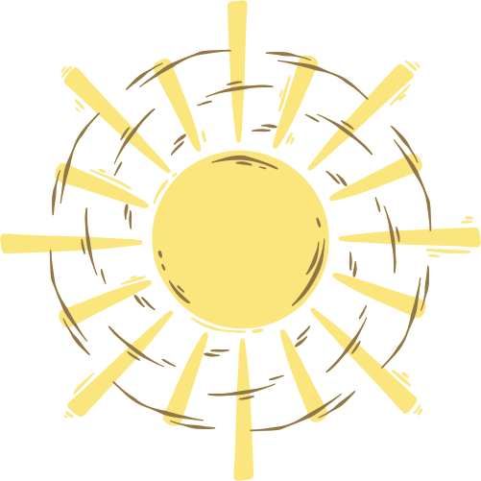
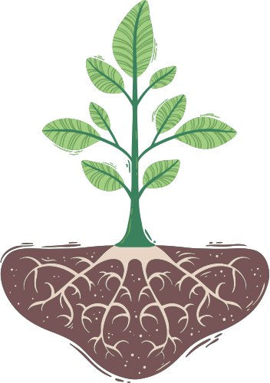
Фотосинтез
Өсімдіктердің өз қорегі мен оттегін өндіру процесі.

Slide 2
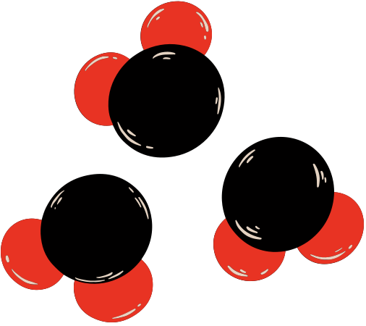

Фотосинтез дегеніміз не?
Фотосинтез - өсімдіктердің өз қорегін жасау үшін пайдаланатын процесі. Өсімдіктер күн сәулесін, суды және көмірқышқыл газын тамақ (глюкоза) мен оттегін жасау үшін пайдаланады.
Күн сәулесі
Көмірқышқыл газы
Су

Slide 3

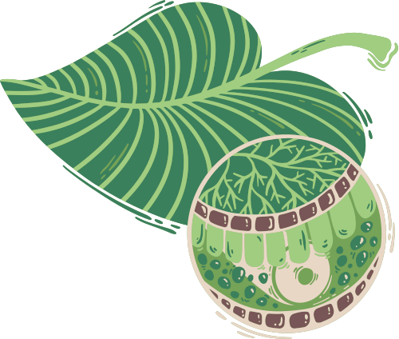
Күн сәулесі
Өсімдіктер энергия алу үшін күн сәулесін пайдаланады. Өсімдік жапырақтарында күн сәулесін сіңіретін хлорофилл деп аталатын пигмент бар.

Slide 4
Ингредиенттер
Carbon Dioxide
Көмірқышқыл газын өсімдіктер стомата деп аталатын жапырақтардағы кішкентай тесіктер арқылы алады.
Су топырақтан тамыр арқылы сіңіріліп, жапырақтарға тасымалданады.
Water

Slide 5
Жапырақтың ішінде
Фотосинтез өсімдік жапырақтарында кездесетін хлоропласттарда жүреді. Хлоропластарда хлорофилл, жарық энергиясын және фотосинтезге қажетті басқа молекулаларды қабылдайтын жасыл пигмент бар.

Slide 6
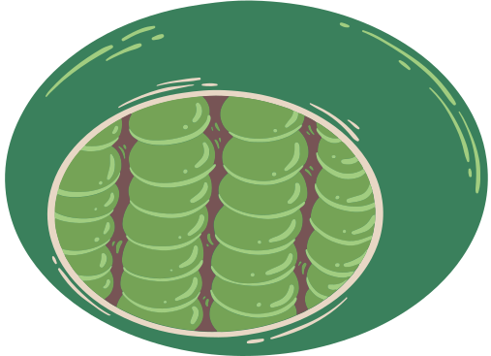
The Photosynthesis Reaction
The photosynthesis reaction converts carbon dioxide and water into glucose and oxygen.
Chloroplasts
The Equation:
6CO + 6H O C H O + 6O
2
2
6
12
6
2

Slide 7
tt
Glucose Production
CH OH
2
The photosynthesis reaction produces glucose which provides energy for the plant. Excess glucose can be stored in the form of starch for later use.
O
OH
OH
OH
OH
Glucose Molecule

Slide 8

tt
Oxygen Release
Oxygen is released as a byproduct of the photosynthesis process. It is released into the air through the stomata. This oxygen is essential for supporting the respiration of animals and other organisms.
Oxygen Molecules

Slide 9
The Importance of Photosynthesis
Photosynthesis is vital for life on Earth. It fuels growth, reproduction, and other metabolic processes in plants.
It is also responsible for producing oxygen, which is essential for the survival of many organisms, including humans.
Without photosynthesis, life as we know it would not be possible.

Slide 10
tt
Let's help protect our plants

Slide 11
tt
Resource Page
set:nAFQHbqFz2s

